Slide 1
SOLID principle
한종대

Slide 2
설계는 잘 하고 있나요?
1차 설계 문서대로 개발해보면 굉장히 힘들 겁니다.
좋은 설계를 만드는 데는 경험이 많이 필요하거든요
＇좋은 설계＇를 만드는 방법이 있나요?
독립성 – 응집성 – 결합도
어떻게 하면 응집성 – 결합도를 좋게 만들 수 있을까요
디자인 패턴, 엔터프라이즈 아키텍처, …

Slide 3
SOLID Principle
좋은 ‘객체지향＇ 설계를 만들기 위한 기본 원칙들
Single Responsibility Principle(단일 책임 원칙)
A class should have only one reason to change.
OCP (개방폐쇄의 원칙: Open Close Principle)
YOU SHOULD BE ABLE TO EXTEND A CLASSES BEHAVIOR, WITHOUT MODIFYING IT.
LSP (리스코프 치환 원칙: The Liskov Substitution Principle)
FUNCTIONS THAT USE POINTERS OR REFERENCES TO BASE CLASSES MUST BE ABLE TO USE OBJECTS OF DERIVED CLASSES WITHOUT KNOWING IT.
ISP (인터페이스 분리의 원칙: Interface Segregation Principle)
CLIENTS SHOULD NOT BE FORCED TO DEPEND UPON INTERFACES THAT THEY DO NOT USE.
DIP (의존성역전의 원칙: Dependency Inversion Principle)
A. HIGH LEVEL MODULES SHOULD NOT DEPEND UPON LOW LEVEL MODULES. BOTH SHOULD DEPEND UPON ABSTRACTIONS.
B. ABSTRACTIONS SHOULD NOT DEPEND UPON DETAILS. DETAILS SHOULD DEPEND UPON ABSTRACTIONS.
https://code.tutsplus.com/series/the-solid-principles--cms-634
http://www.nextree.co.kr/p6960/

Slide 4
SRP(Single Responsibility Principle) 단일책임 원칙
하나의 클래스가 하나의 기능만 가지고 있도록 설계하라 - 독립성
‘하나의 기능＇이라는 단어가 너무 추상적인데요
‘하나의 책임’, 혹은 ‘하나의 변경 이유＇ 만을 갖도록 설계하라
“The Audience” 찾기
가장 기본적인 원칙이지만 가장 직접 구현하기 어려운 원칙

Slide 5
SRP(Single Responsibility Principle) 단일책임 원칙
적용방법
Extract Class
한 클래스 안에 이의 구조를 변경토록 하는 이유가 둘 이상 존재하는 경우
학생 클래스 : 성적정보, 재학 및 졸업정보, 등록금 납입정보
Extract Superclass
클래스를 나누고 보니 유사한 책임을 나눠 맡고 있는 경우
대학생 성적정보, 대학원생 성적정보 클래스 : 성적정보 클래스를 상속하도록
Shotgun Surgery
흩어진 메소드들과 필드를 한 클래스로 합침
필요하다면 새 클래스를 만들 수도 있음

Slide 6
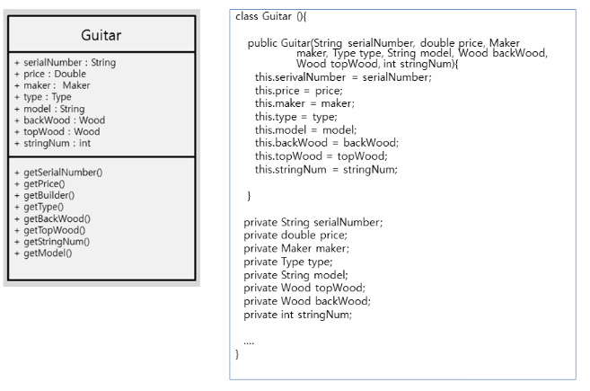

Slide 7
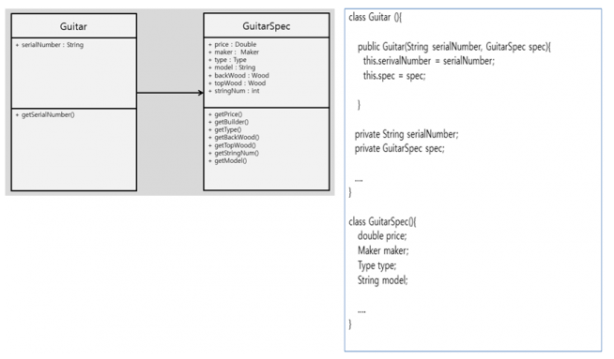

Slide 8
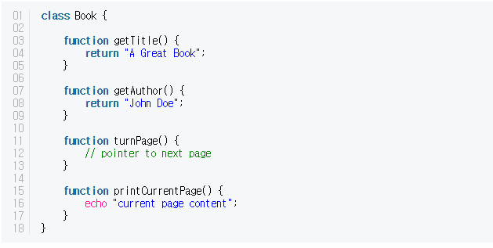
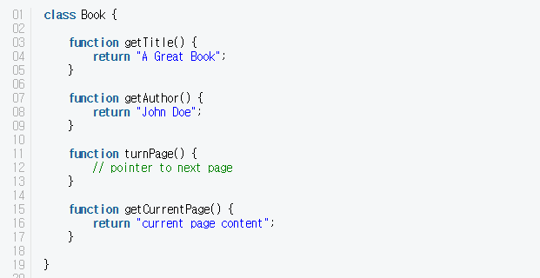
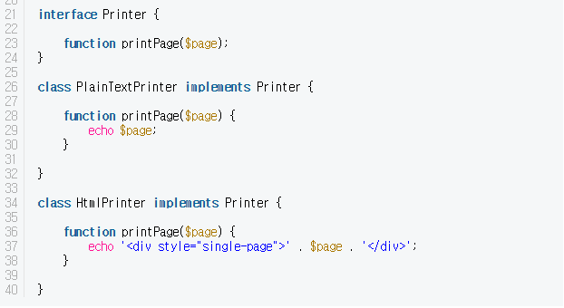
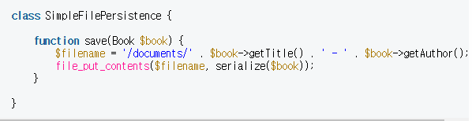
Audiences:
책 관리자
책 표현 객체
책 파일 저장

Slide 9
OCP (개방/폐쇄의 원칙: Open Close Principle)
무엇에 대해 Open : 확장
무엇에 대해 Close : 변경
코드를 변경하지 않고 확장할 수 있도록 설계
요구사항 변경 발생 : 기존 코드를 수정하는 대신 새 클래스를 만들어 붙이거나 상속 등을 통해 클래스 재사용
변경(확장) 대상과 불변 대상을 명확히 구분 (클래스 나눔)
변경 대상과 불변 대상 사이에 인터페이스 정의
구상 클래스 대신 인터페이스를 통해 코드 작성
디자인 패턴 가운데 전략 패턴Strategy Pattern

Slide 10
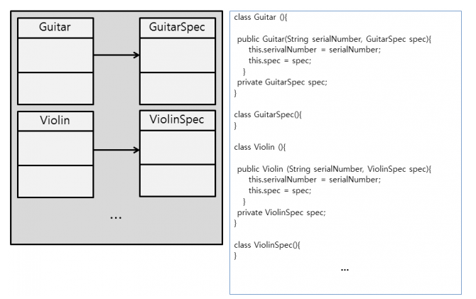
변경 대상은?
불변 대상은?

Slide 11
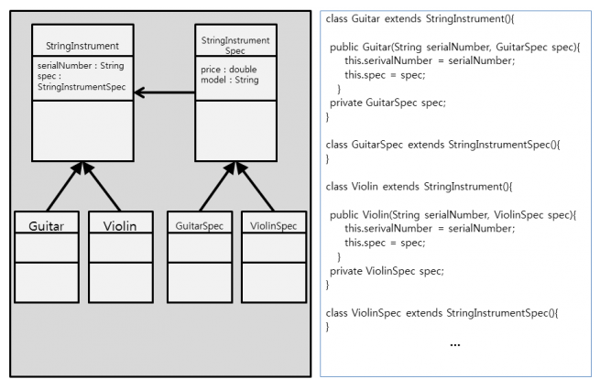

Slide 12
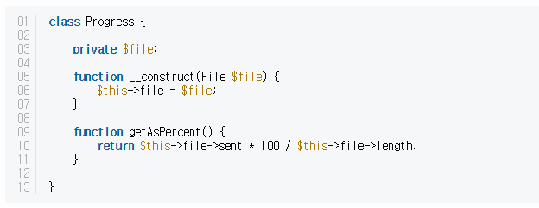

OCP가 위배되고 있는가?
요구사항 변경 : Progress를 파일 말고 음악에 대해서도 진척도를 출력하게 하려면?
동적 타입 언어, 정적 언어 타입 언어에 따라 다름

Slide 13
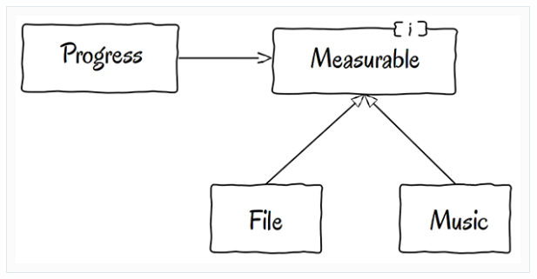
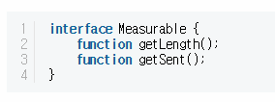
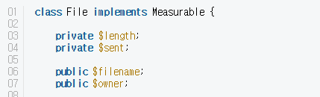
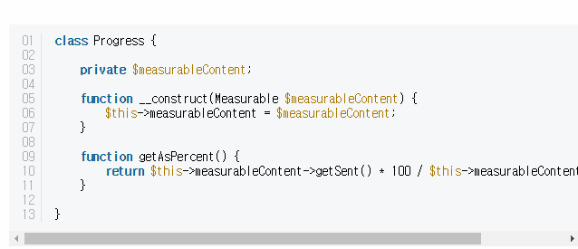
불변

Slide 14
LSP (리스코프 치환 원칙: The Liskov Substitution Principle)
자식 타입은 부모 타입의 정의를 위반해서는 안된다
리스코프 치환 : 자식 타입 클래스는 언제나 부모 타입 클래스로 바꿔끼울 수 있어야 한다
Programming in Interface
구상 타입을 사용하지 말고 언제나 (가능하다면)인터페이스를 사용해서 프로그래밍해라
적용방법
복수의 객체가 같은 일을 한다면 둘을 하나의 클래스로 묶고 이들을 구분할 수 있는 필드 생성 ex) 직사각형, 정사각형
같은 연산을 약간씩 다르게 한다면 공통 인터페이스를 만들고 이를 구현 ex) 사각형, 원
두 개체가 공통 연산 외에 약간의 차이를 가진다면, 상속을 통해 구현 ex) 가득 찬 원, 빈 원

Slide 15
Override 주의보
부모클래스의 메소드를 Override를 이용해 재정의할 때, 그 양상이 완전히 달라진다면(LSP가 깨질 정도라면):
인터페이스를 이용해야 했거나
사실은 부모-자식 사이가 아니었거나

Slide 16
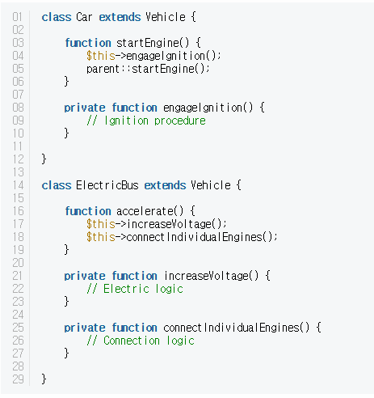
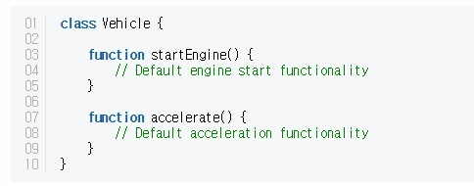
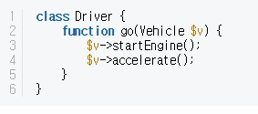
좋은 예
사용

Slide 17
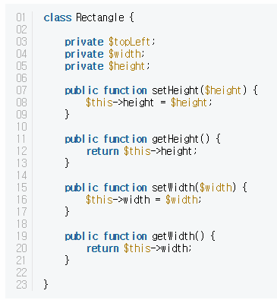
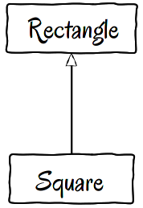
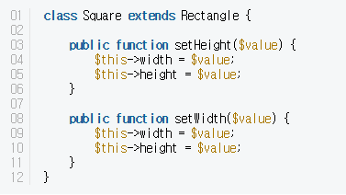
나쁜 예
IS-A 관계인가 ? Yes!...but
IS-A관계가 성립한다고 프로그램에서 까지 그런 것은 아님

Slide 18
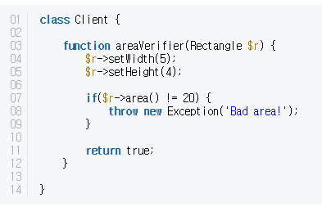
나쁜 예
어떻게 고쳐야 할까?

Slide 19
ISP (인터페이스 분리의 원칙: Interface Segregation Principle)
자신이 사용하지 않을 인터페이스는 구현하지 말아라
응집성과 연관
개수가 아니라 크기 이야기
하나의 일반적인 인터페이스보다는, 여러 개의 구체적인 인터페이스가 낫다
인터페이스의 단일 책임 이야기
Animal 인터페이스보다는 Barkable, Walkable, Eatable 인터페이스가 낫다
Racing
Walkable
Dog
Cooking
Eatable
Watching
Barkable

Slide 20
ISP (인터페이스 분리의 원칙: Interface Segregation Principle)
적용 방법
클래스 상속을 통한 인터페이스 분리
상속 대신 위임을 사용
퍼사드 패턴Façade Pattern

Slide 21
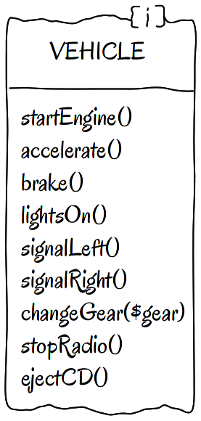
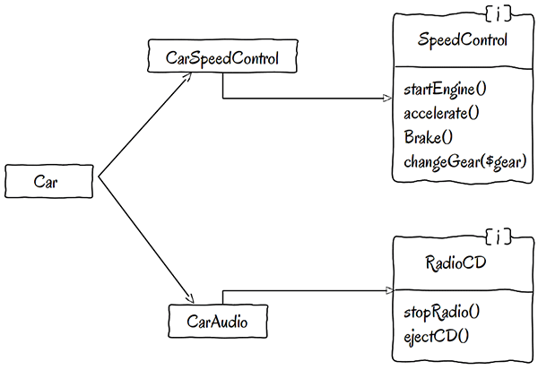
1. Bus/Taxi 같은 클래스를 통짜로 작성하여 Vehicle의 모든 메소드 구현
2. SpeedControl, CarAudio같은 작은 클래스를 이용해 Vehicle의 책임을 분할

Slide 22
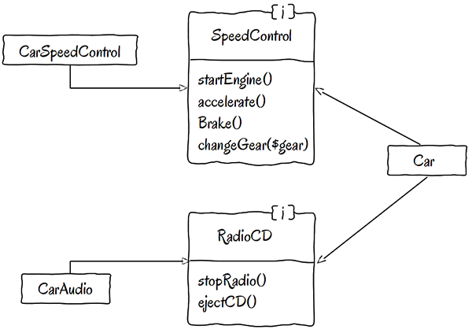
더 나은 방법: vehicle을 더 작은 인터페이스로 분할
그러나 이미 Vehicle에 의존하고 있는 다른 클라이언트들은?

Slide 23
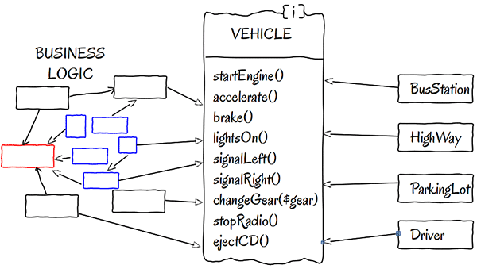
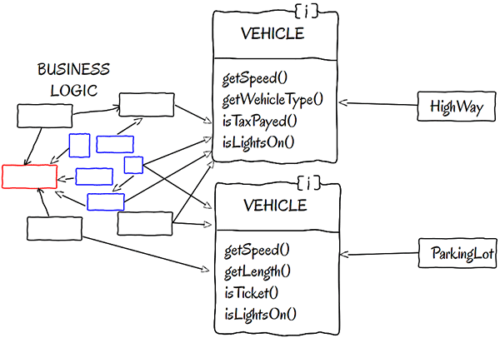
The interface-segregation principle (ISP) states that no client should be forced to depend on methods it does not use.
ParkingLot 클래스가 ejectCD 메소드를 호출할 일이 있을까?

Slide 24
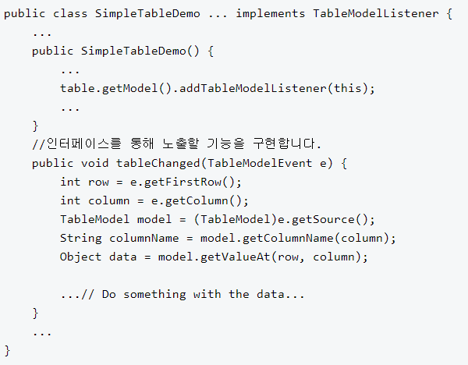
SimpleTableDemo를 사용해 전체 기능 공개 가능
이벤트핸들러에게는 TableModelListner 인터페이스만으로 필요한 메소드 노출(tableChanged만)

Slide 25
DIP (의존성역전의 원칙: Dependency Inversion Principle)
할리우드 원칙, Inversion of Control, Dependency Injection이라고도 함
Caller가 Callee에 의존해야 할까, Callee가 Caller에 의존해야 할까?
비유 : 할리우드 배우(Callee)와 캐스팅 디렉터(Caller)가 있을때..
디렉터가 교체되면 배우가 변경되어야 하는가?
배우가 바뀌면 디렉터가 교체되어야 하는가?
하위 모듈이 상위 모듈의 변경을 요구해서는 안 되지만 구현하다 보면 자주 발생하는 일
Ex) Audio 모듈이 Speaker 모듈의 speak() 메소드를 사용하고 있었는데, Speaker 모듈이 Headphone 모듈로 바뀌려면 -> Audio의 변경 발생
"Don't call us, we'll call you"

Slide 26
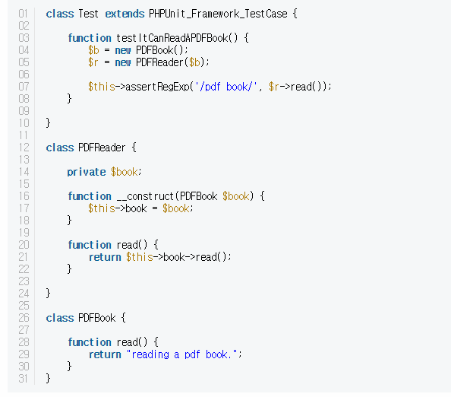

PDFBook->read() 메소드가 변경된다면?

Slide 27
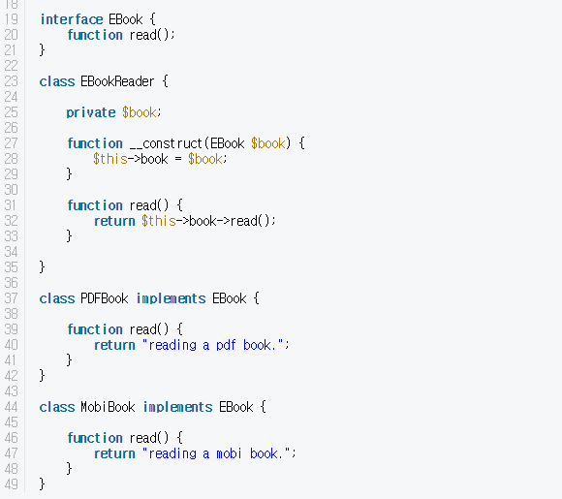
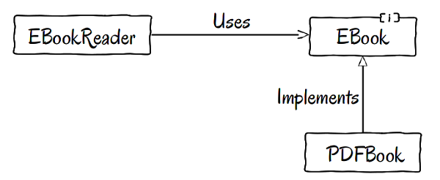
추상화 계층 삽입

Slide 28
좋은 설계 훈련하기
평소 설계할 때 좋은 설계를 생각하는 훈련을 하지 않으면 평생 절대 늘지 않음
나쁜 설계라도 코드가 돌아는 가니까…
나중에 큰 코드 유지보수하다 큰 코 다침
4만라인짜리 클래스 고쳐보실래요?

